Slide 1
TEHLİKELİ KİMYASALLARIN SINIFLANDIRILMASI
DEPOLANMASI
KULLANIMI

Slide 2

:
Kolay Alev Alabilen ve Çok Kolay Alev Alabilen Maddeler Özellikleri
Kolay alev alabilen maddeler, hava ile temasında alevlenebilen, ateş kaynağı ile kısa süreli temasta hemen yanabilen, çok düşük parlama noktasına sahip olan veya su ile temasında çok kolay alevlenir gaz yayan maddeler ve müstahzarlardır [2]. Çok kolay alev alabilen maddeler ise çok düşük parlama noktası ve kaynama noktasına sahip maddeler ve müstahzarlar ve hava ile temasında alevlenebilen gaz haldeki maddeler ve müstahzarlardır [2]. Genellikle kullanılan kolay alev alabilir kimyasal maddeler şunlardır [1,3]: •
Aseton
• Etil Eter
• Sodyum
• Hidrojen
• Lityum
• Asetilen
• Etil Alkol 3
• Potasyum

Slide 3
Tehlikeli Ozellik: Patlayıcı, oksitleyici, cok kolay alevlenir, kolay alevlenir, alevlenir, cok toksik, toksik, zararlı, asındırıcı, tahris edici, alerjik, kanserojen, mutajen, ureme icin toksik ve cevre icin tehlikeli ozellikleri,
Tehlikeli Kimyasal: Patlayıcı, oksitleyici, cok kolay alevlenir, kolay alevlenir, alevlenir, cok toksik, toksik, zararlı, asındırıcı, tahris edici, alerjik, kanserojen, mutajen, ureme icin toksik ve cevre icin tehlikeli ozelliklerden bir veya birkacına sahip madde ve mustahzarları,
Patlayıcı Madde / Mustahzar: Atmosferik oksijen olmadan da ani gaz yayılımı ile ekzotermik reaksiyon verebilen ve/veya kısmen kapatıldığında ısınma ile kendiliğinden patlayan veya belirlenmis test kosullarında patlayan, cabucak parlayan katı, sıvı, macunumsu, jelatinimsi haldeki madde / mustahzarları,

Slide 4
Oksitleyici Madde / Mustahzar: Ozellikle yanıcı maddelerle olmak uzere diğer maddeler ile de temasında onemli olcude ekzotermik reaksiyona neden olan madde / mustahzarları,
Cok Kolay Alevlenir Madde / Mustahzar: Cok dusuk parlama noktası (0 °C'den dusuk) ve dusuk kaynama noktasına (35 °C'den dusuk) sahip sıvı haldeki madde ve mustahzarlar ile oda sıcaklığı ve basıncı altında hava ile temasında yanabilen, gaz haldeki madde / mustahzarları,
Kolay Alevlenir Madde / Mustahzar:
a) Enerji uygulaması olmadan, ortam sıcaklığında hava ile temasında ısınabilen ve sonuç olarak alevlenen,
b) Ates kaynağı ile kısa sureli temasta kendiliğinden yanabilen ve ates kaynağının uzaklastırılmasından sonra da yanmaya devam eden katı haldeki,
c) Dusuk parlama noktasına (21 °C'nin altında) sahip olan sıvı haldeki,
d) Su veya nemli hava ile temasında, tehlikeli miktarlarda, cok kolay alevlenir gaz yayan madde / mustahzarları,
Alevlenir Madde / Mustahzar: Dusuk parlama noktasına (21-55°C) sahip sıvı haldeki madde / mustahzarları,

Slide 5
Çok Toksik Madde / Mustahzar: Cok az miktarlarda solunduğunda, ağız yoluyla alındığında, deri yoluyla emildiğinde insan sağlığı uzerinde akut veya kronik hasarlara veya olume neden olan madde / mustahzarları,
Toksik Madde / Mustahzar: Az miktarlarda solunduğunda, ağız yoluyla alındığında, deri yoluyla emildiğinde insan sağlığı uzerinde akut veya kronik hasarlara veya ölüme neden olan madde / mustahzarları,
Zararlı Madde / Mustahzar: Solunduğunda, ağız yoluyla alındığında, deri yoluyla emildiğinde insan sağlığı uzerinde akut veya kronik hasarlara veya olume neden olan madde / mustahzarları,
Asındırıcı Madde / Mustahzar: Canlı doku ile temasında, dokunun tahribatına neden olabilen madde ve mustahzarları,
Alerjik Madde / Mustahzar: Solunduğunda, cilde nufuz ettiğinde asırı derecede hassasiyet meydana getirme ozelliği olan ve daha sonra maruz kalınması durumunda karakteristik olumsuz etkilerin ortaya cıkmasına neden olan madde / mustahzarları,

Slide 6
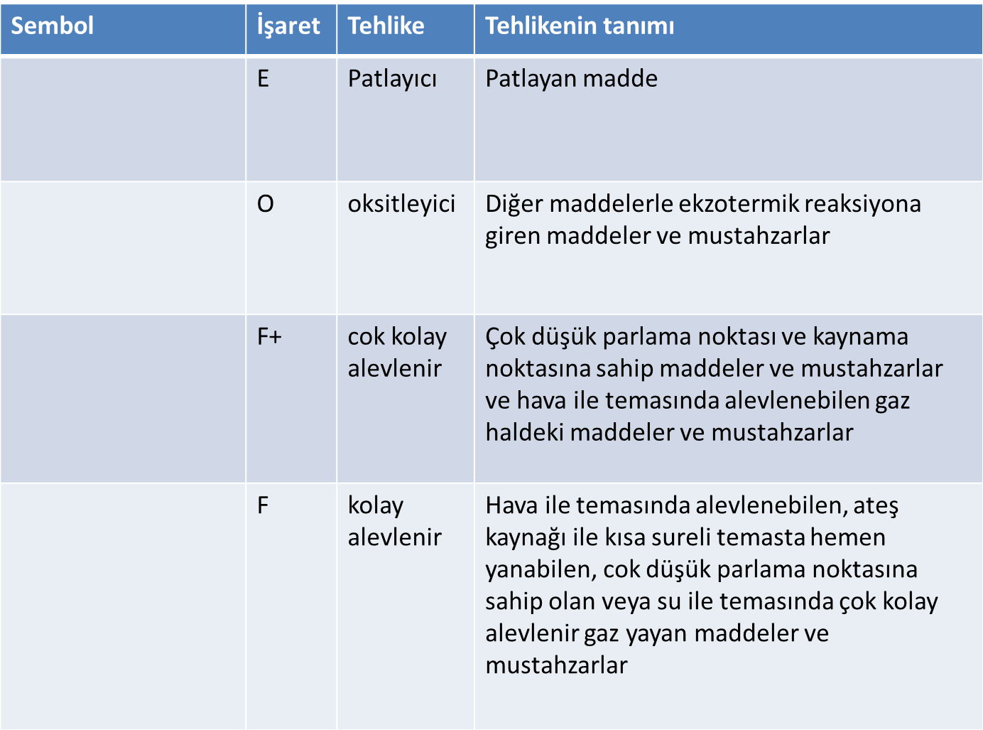




Slide 7
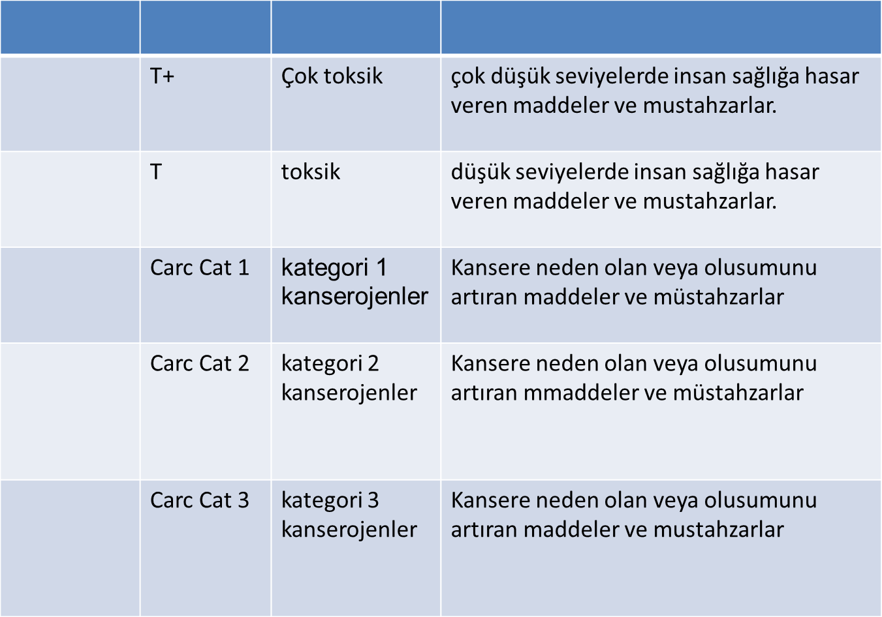





Slide 8
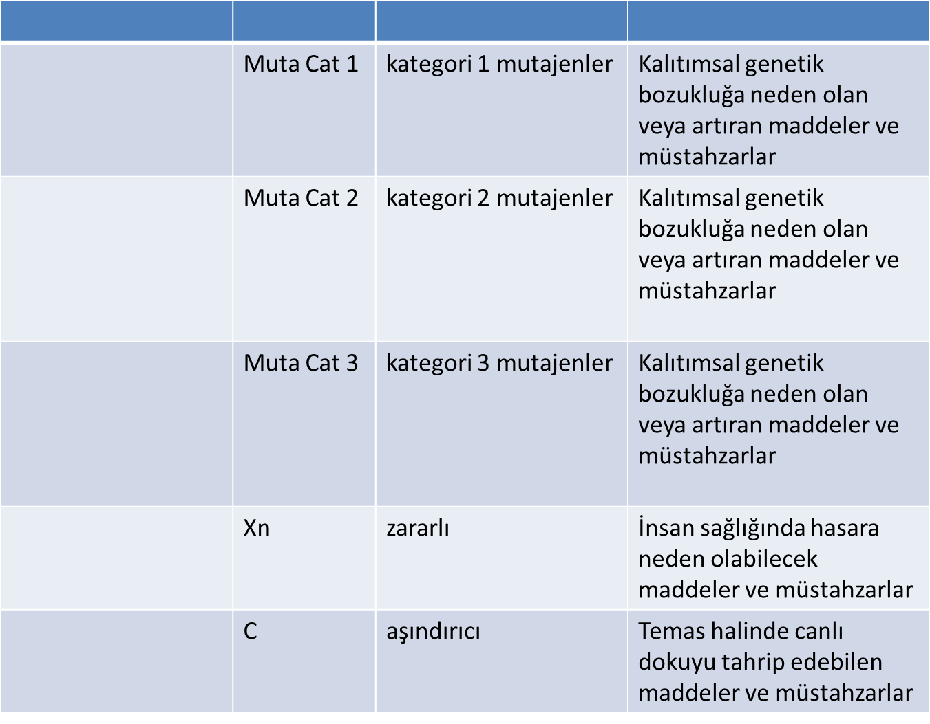



Slide 9
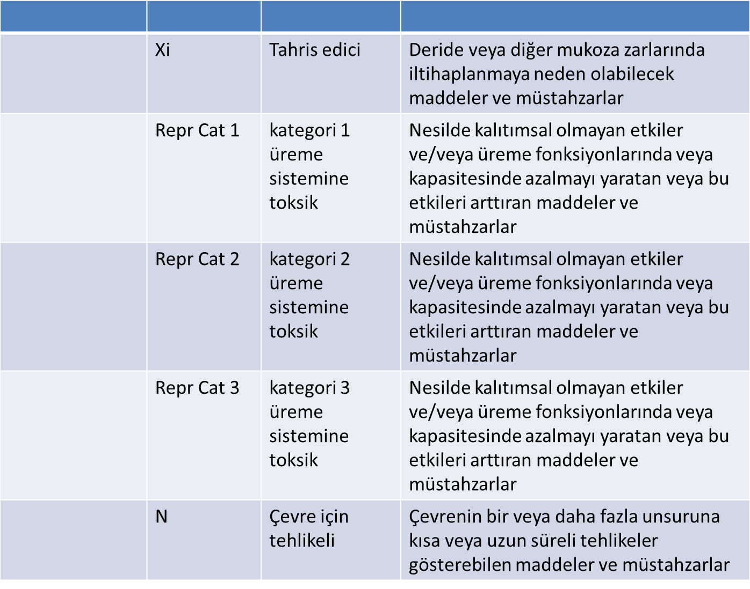



Slide 10
Kolay Alev Alabilen ve Çok Kolay Alev Alabilen Maddelerin Depolanması
Alev alabilen maddeleri tüm ateşleme kaynaklarından (açık alevler, sıcak yüzeyler, direkt güneş ışığı, kıvılcım)uzak tutunuz.
Alev alabilen maddeleri özellikle oksitleyiciler ve toksikler gibi tehlike sınıflarından ayrı depolayınız.
Alev alabilen gazları oksitleyici gazlardan, uygun ve onaylı bir yanmaz bölme ile ya da arada en az 6 metrelik bir mesafe olacak şekilde ayrı tutunuz.
Alev alabilen sıvı maddeleri onaylanmış güvenli konteynır veya dolaplar içinde saklayınız.
Malzemenin alt alev alma limitini aşan buharlarının oluşumu ya da buharlarla havanın karışarak kendi kendine yanma olasılığını düşürmek üzere depolama alanlarını serin tutunuz.
Normal depolama koşullarında buhar birikimini önlemek üzere yeterli havalandırma sağlanmalıdır.
Kimyasal maddenin tehlikesine uygun olacak şekilde bir yangın söndürücüyü hazır durumda bekletin ve bunu kullanacak olan her kimse gerekli eğitimi almış olmasına dikkat ediniz.
Soğuk depolama gerektiren alev alabilen sıvıları kıvılcım veya statik elektrikten korumak için güvenli yanıcı malzeme buzdolabı veya derin dondurucuda muhafaza ediniz.
‘Sigara içilmez’ işaretleri alev alabilen maddelerin depolandığı alanlarda gözle fark edilir bir yere asınız.

Slide 11
Kolay Alev Alabilen ve Çok Kolay Alev Alabilen Maddelerin Kullanımı
Alev alabilen sıvıları kullanırken eldiven ve emniyet gözlükleri takınız.
Alev alabilen ve yanıcı sıvıların karışımlarının parlama noktası; karışımdaki en düşük parlama noktasına sahip sıvınınkine eşit kabul edilir.
Alev alabilen sıvı aktarıldığında veya kullanıldığında tüm alev kaynakları alandan yok edilmelidir.
Açık alevler veya sıcak levhalar alev alabilen sıvıları doğrudan ısıtmak için kullanılmamalıdır.
Alev alabilen sıvı döküntülerini temizlemede su kullanmayınız.
Alev alabilen ve yanıcı sıvıları lavabodan tahliye etmeyiniz.

Slide 12

Korozif (Aşındırıcı) Maddeler
Özellikleri:
Aşındırıcı maddeler, canlı doku ile temasında, dokunun tahribatına neden olabilen maddelerdir.
Gazlar, sıvılar ve katılar tehlikeli aşındırıcılık özelliği gösterebilirler.
Korozif maddeler deriyi yakar, kaşınmaya yol açar.
Solunum veya ağız yoluyla alındığında akciğer ve mide dokusu etkilenir.
Korozif gazlar deri teması ve solunum yoluyla hemen vücuda absorplanır.
Laboratuvarda sık kullanılan korozif sıvıların vücutta dış hasara neden olma riskleri bulunur.
Korozif katılar çoğu kez zamana bağlı zararlara yol açar. Korozif katılar, nemden dolayı deri üzerinde ve solunum sisteminde hemen çözündükleri için etkileri geniş ölçüde temas süresine bağlı olmaktadır.
Korozif maddeler asidik veya bazik olabilir.

Slide 13
En Çok Kullanılan Korozif Maddeler
• Sülfürik Asit
• Hidroklorik Asit
• Nitrik Asit
• Amonyum Hidroksit
• Sodyum Hidroksit
• Krom Trioksit

Slide 14
KOROZİF MADDELERİN DEPOLANMASI
Asitleri bazlardan ve korozif maddeleri hem organik, hem de alev alabilen maddelerden ayrı tutunuz.
Raflardan düşme tehlikesini en aza indirmek için korozif maddeleri tabana yakın yerlerde depolayınız.
Güneş ışığından uzak, serin, kuru ve iyi havalandırılan alanlarda depolayınız. Depolama alanı sıcaklık değişimlerine karşı korunmalıdır.
Asitleri temas halinde zehirli gazlar oluşturabilecek kimyasallardan uzak tutunuz (sodyum siyanür, demir sülfür vb.)
Asitleri sodyum, potasyum ve magnezyum gibi su reaktif metallerden ayrı tutunuz.
İnorganik hidroksit çözeltileri polietilen kaplarda muhafaza ediniz.
Korozif maddeleri metal raflarda kesinlikle saklamayınız.
Havalandırma yardımcı olsa da, kimyasallar rafları aşındıracaklardır.

Slide 15
KOROZİF MADDELERİN KULLANIMI
Gerekli koruyucu ekipmanları (laboratuvar önlüğü, uygun eldivenler ve sıçramaya karşı emniyet gözlükleri) kullanınız. Sıçrama öngörülen bir tehlikeyse yüz koruyucu maske takılmalıdır.
Korozif madde, tehlikeli ve zehirli gazları meydana getirebileceğinden, kullanıcıyı korumak üzere bir çeker ocak altında kullanılmalıdır.
Etkin maddeleri yavaşça ilave ediniz. Daima suyun üzerine asidi (suyu aside değil) ekleyiniz. İlave etme sırasında asidi kabın kenarından yavaşça ekleyiniz ve şiddetlice karıştırmayınız.
Korozif maddeler kırılmaz kaplarda aktarılmalıdır.

Slide 16
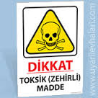
Toksik Maddeler
Özellikleri:
Toksik maddeler, az miktarlarda solunduğunda, ağız yoluyla alındığında, deri yoluyla emildiğinde insan sağlığı üzerinde akut veya kronik hasarlara veya ölüme neden olan maddelerdir.
Bir kimyasal maddenin deney hayvanlarının %50’sinin ölümüne neden olduğu doz Letal (öldürücü) doz 50 veya LD50 olarak tanımlanır. LD50 genellikle, vücut ağırlığının kilogramı başına alınan maddenin miligramı (mg/kg) olarak gösterilir. LD50 ne kadar düşükse madde o kadar zehirlidir.
Toksik maddelerin solunumla alınması doku hasarına yol açmaktadır. Akciğerler zehirli buharlar ile havanın taşıdığı taneciklerin hücumuna karşı savunmasız çok katlı doku tabakasından oluşmuştur. Bir maddenin solunumla toksisitesi TLV (Eşik limit değeri) ve PEL (İzin verilebilir korunmazlık sınırı) ile temsil edilir. Her iki ölçüm havadaki maddenin milyonda bir kısmı veya 1 m3 hava içinde mg madde olarak ifade edilir.

Slide 17
Toksik Maddelerin Depolanması
Toksik maddeleri diğer tehlike sınıflarından ayrı tutunuz ve soğuk, iyi havalandırılan bir yerde ışık ve ısıdan uzak olacak şekilde muhafaza ediniz.
Konteynırlar, çalışanlara maruziyeti en aza indirmek ve diğer kimyasallarla etkileşimini önlemek için çok sıkı, sızdırmaz kaplarda muhafaza edilmelidir.

Slide 18
Toksik Maddelerin Kullanılması
Kullanıldığında toz ve duman ortaya çıkartan toksik maddeleri çeker bir ocak kullanarak ele alınız.
Zehirli bileşiklerle çalışırken koruyucu laboratuvar önlükleri, eldiven ve emniyet gözlüklerini giyiniz ve çalışan bir çeker ocak altında işlem yapınız.

Slide 19

Çok Toksik Maddeler
Özellikleri:
Çok toksik maddeler, çok az miktarlarda solunduğunda, ağız yoluyla alındığında, deri yoluyla emildiğinde insan sağlığı üzerinde akut veya kronik hasarlara veya ölüme neden olan maddelerdir.
Bu kimyasallar çok düşük konsantrasyonlarda bile ciddi yaralanmalara hatta ölümlere yol açabilir.
Çok toksik kimyasal maddeler, ölümcül dozu vücut ağırlığının kilogramı başına 50 mg ve altında ya da havadaki ölümcül konsantrasyonu 200 ppm ve altında olan maddeler olarak tanımlanır.

Slide 20
Çok Toksik Maddelerin Depolanması
Zehirli kimyasal maddeleri diğer tehlike sınıflarından ayrı tutunuz ve soğuk, iyi havalandırılan bir yerde ışık ve ısıdan uzak olacak şekilde muhafaza ediniz.
Konteynırlar, çalışanlara maruziyeti en aza indirmek ve diğer kimyasallarla etkileşimini önlemek için çok sıkı, sızdırmaz kaplarda muhafaza edilmelidir.

Slide 21
Çok Toksik Maddelerin Kullanılması
Çok zehirli kimyasalları özel bir alanda ya da laboratuvarlarda kullanınız.
Zehirli bileşiklerle çalışırken koruyucu laboratuvar önlükleri, eldiven ve emniyet gözlüklerini giyiniz ve çalışan bir çeker ocak altında işlem yapınız.
Kullanıldığında toz ve duman ortaya çıkartan çok toksik kimyasal maddeleri çeker bir ocak kullanarak ele alınız.
Çok toksik maddelerin ele alındığı bir ortamda yemek yemeyiniz, içmeyiniz ve kozmetik ürünlerinden sakınınız.

Slide 22
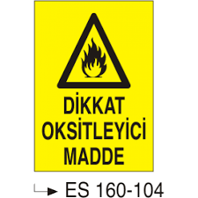
Oksitleyici Maddeler
Özellikleri:
Oksitleyici madde, özellikle yanıcı maddelerle olmak üzere diğer maddeler ile de temasında önemli ölçüde ekzotermik reaksiyona neden olan maddelerdir.
Oksitleyiciler oda sıcaklığında veya yüksek sıcaklıklarda kendiliğinden oksijen meydana getirirler ve şok ile ısıtma altında şiddetle patlayabilirler.
Farklı kimyasal kararsızlıklarından dolayı oksitleyici aktif maddeler beklenmedik şekilde patlayıcı olup bu yüzden tehlike tehdidi gösterirler.
Oksitleyici reaktif maddeler :
• Peroksitler
• Hiperperoksitler
• Peroksi Esterler
Oksitleyiciler organik maddelerle temas edince şiddetle tepkimeye girerler. Bu nedenle oksitleyicilerle, organik maddelerin etkileşiminden kaçınınız.
Organik maddelerle reaksiyona giren oksitleyicilere örnek; nitrik asit, kromik asit ve permanganatlardır.

Slide 23
Oksitleyici Maddelerin Depolanması
Gün ışığında uzak, serin, kuru ve iyi havalandırılan alanda depolayınız. Aşırı ve ani sıcaklık değişimlerinden koruyunuz.
Özellikle kırılmayan renkli cam ve reaksiyona girmeyen kaplarda muhafaza ediniz.
Reaktif kimyasal maddeleri uygun olmayan malzemelerden ayrı tutunuz:
• Organik maddeler,
• Alev alabilir solventler,
• Korozif maddeler.

Slide 24
Oksitleyici Maddelerin Kullanılması
Eterleri az miktarlarda satın alınız ve hemen kullanınız.
Peroksit oluşturan bileşiklerin kaplarının açılış tarihlerini kaydediniz.
Oksitleyicilerin yanında kesinlikle sigara içmeyiniz.
Muhafaza kaplarını sızdırmaz bir şekilde kapatınız. Kapları kapatırken mantar ve lastik tıpa kullanmayınız. Cam şişeleri açmadan önce şişe tabanında katıların (kristallerin) ve viskoz sıvıların oluşup oluşmadığına bakınız. Bunlar peroksit oluşumunun göstergeleridir.
Oksitleyicilerle çalışırken sürtünme, kırılma ve her türlü darbeden kaçınınız.
Atılma işlemi süresince oksitleyicileri diğer kimyasal maddelerle karıştırmaktan kaçının

Slide 25

Sıkıştırılmış Gazlar
Özellikleri
Her silindir büyük miktarda enerji içerdiği ve yüksek tutuşabilirlik ve zehirlilik potansiyeli bulundurduğu için tehlikeli olabilir.
Çarpma veya düşme sonucunda silindirin içindeki enerji hızla yayılabilir. Bu durumda aniden açığa çıkan enerji silindiri bir roket gibi itebilir.
Ayrıca gazın toksisitesi, yanıcılığı, korozyon özelliği ve reaktivitesinden dolayı ilave tehlikeler ortaya çıkabilir.

Slide 26
Sıkıştırılmış Gazların Depolanması
Tüm gaz silindirleri yağ, gres, benzin dahil yanıcı maddelerden uzakta ve serin, kuru, iyi havalandırılmış ortamlarda depolanmalıdır. Silindirin herhangi bir kısmını 257oC’nin üzerinde bir sıcaklığa maruz bırakmayınız.
Silindirler eşyaların çarpacağı veya üzerine düşeceği yerlere yerleştirilmemelidir.
Silindirler nemli alanlara, tuz, aşındırıcı maddeler, duman, ısı yakınına ve doğrudan gün ışığı alan yerlere konmamalıdır.
Silindirleri yanıcı gazlar ve oksitleyici maddelerden ayırarak, gaz tiplerine göre depolayınız. Yanıcı ve oksitleyici gazları birbirinden 6 m uzaklıkta; ya da araya 1,5 m yükseklikte bir 30 dakikalık yangın duvarı yerleştirerek ayırınız.
Mevcut silindir sayısını en azda tutunuz.
Düşerek parçalar fırlatmalarını ve bedensel bir zarara neden olmalarını önlemek için boş veya dolu tüm tüplerin zincirlenmiş ya da uygun biçimde sabitlenmiş olması gereklidir.

Slide 27
Sıkıştırılmış Gazların Kullanılması
Silindirler kullanılmadığı zaman silindir regülatörleri üzerindeki basıncı tahliye ediniz ve vanaları kapatınız.
Vana sapları tüp çalışırken doğru konumda olmalıdır.
Tutuşabilir gazların bulunduğu yerlerde sigara içmeyiniz.
Gaz kaynağı kapatılmadan bir gazın neden olduğu alevi söndürmeyiniz.
Bir tüp sadece bir şeritle bağlanarak kararlılığın sağlandığı el arabasıyla hareket ettirilmelidir. Tüpler depolanırken veya taşınırken daima emniyet kapakları kapatılmalıdır.
Tüpleri bir elektrik devresinin parçası olabilecek bir yere yerleştirerek ısıtmayınız. Sıkıştırılmış gazlar yüksek enerji kaynakları ve tehlikeli nesne fırlatıcılar gibi düşünülmelidir.
Tüm tüpler için kullanmadan önce hasar olup olmadığı kontrol edilmelidir. Hasarlı tüpler, vanalar vs. derhal kullanımdan çıkarılarak üretici firmaya iade edilmelidir.
Tüm regülatör vanaları yıllık bakımdan geçirilmelidir. Vana veya regülatör bağlantıları zorlanmamalıdır.
Bir dış ısı kaynağı kullanarak tüpün basıncı değiştirilmelidir.
inert, yanıcı veya zehirli bir gaz tüpünün herhangi bir vanasında gaz kaçağı oluşursa, silindiri olası tutuşturma kaynakları ve insanlardan uzağa, açık bir saha veya çeker ocağa taşıyınız.

Slide 28
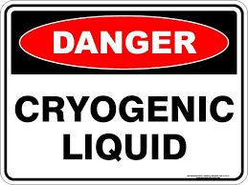
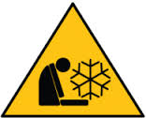
Kriyojenik Maddeler
Özellikleri
Kriyojenik maddelerin katı, sıvı veya gaz durumlarında kullanılmalarını tehlikeli yapacak özellikleri bulunmaktadır.
Aşırı düşük (-60 ile -270 oC arası) sıcaklıkta karakterize edilirler.
Genelde helyum, azot, argon, oksijen ve metan gibi gazların sıvılaştırılmasıyla kriyojenik sıcaklıklar elde edilmektedir.

Slide 29
Kriyojenik Maddelerin Depolanması
İyi havalandırılan alanlarda depolayınız.
Küçük kapalı mekanlarda kullanmayınız.
Sadece uygun, onaylı ve basınç tahliye mekanizmalı depolama kapları kullanınız.
Depolama kaplarını sarsılma anında devrilmeyecek şekilde muhafaza ediniz.
Basınç altında sıvılaştırılmış kriyojenik sıvılar, fazla basıncı hafifletmek için gerekli tertibatı içeren özel olarak tasarlanmış yüksek basınçlı kaplarda bulundurulmalıdır. Nemli alanlara yerleştirildiğinde buz oluşumu, basınç giderme araçlarını tıkar ve bir patlama tehlikesi meydana getirir. Bu yüzden kaplar kuru yerde tutulmalı ve buz oluşumu için periyodik olarak kontrol edilmelidir.
Kriyojenik sıvılar yangın ve patlama tehlikesi gösterirler. Bu yüzden yanma kaynaklarından uzak tutulmalıdır.

Slide 30
Kriyojenik Maddelerin kullanılması
Kriyojenik sıvıların neden olduğu aşırı soğuk, temas halinde canlı dokuya hasar verebilir ve yapısal malzemeleri kırılganlaştırır.
Emniyet gözlükleri ve yüz maskeleri kullanınız. Kriyojenik sıvılarla çalışırken tutacak veya uygun eldivenler kullanılmalıdır.
Kırılgan kriyojenik maddeleri dikkatle naklediniz ve mümkünse bir el arabası kullanınız.
Kriyojenik gazlar kaynama noktalarına yakın olarak depolandıklarından DAiMA yüksek basınç tehlikesi gösterirler.

Slide 31
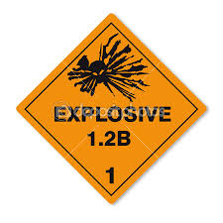
Patlayıcı Maddeler
Özellikleri
Patlayıcı maddeler, atmosferik oksijen olmadan da ani gaz yayılımı ile ekzotermik reaksiyon verebilen ve/veya kısmen kapatıldığında ısınma ile kendiliğinden patlayan veya belirlenmiş test koşullarında patlayan, çabucak parlayan katı, sıvı, macunumsu, jelatinimsi haldeki maddelerdir.
Patlayıcı maddeler; ani şok, basınç ve yüksek sıcaklık etkisinde ani ve derhal büyük ve küçük miktarda basınç, gaz ve ısıyı serbest bırakan kimyasal maddelerdir.
Şok, sıcaklık veya kimyasal tepkimenin koşulları altında bazı maddeler şiddetle patlayabilir. Bazı kullanım koşullarında reaktif olabilen maddeler şunlardır.

Slide 32
Bazı kullanım koşullarında reaktif olabilen Patlayıcı Maddeler
Asetilen
Asit
Hidrojen
Nitro Bileşikleri
Amonyak
Organik Peroksitler
Perkloratlar
Bromatlar

Slide 33
Patlayıcı Maddelerin Depolanması
Envanterinizde bulunan tüm patlayıcıları tespit ediniz.
Depolama sırasında sıvı kaplarında patlayıcı peroksit yaratıcı ürünlerin bulunmasına izin vermeyiniz.
Patlayıcı kimyasalları tüm ateşleme kaynaklarından uzak tutunuz.
Patlayıcı kimyasalları patlayıcı depolarında muhafaza ediniz.
Patlayıcı maddeleri depolamak ve kullanmak için özel bir alan oluşturunuz.
Patlayıcı maddeleri kullanan görevlilerin güvenli depolama metotları, kimyasalların tehlikeleri gibi konularda eğitimli olduklarından emin olunuz.

Slide 34
Patlayıcı Maddelerin Kullanılması
Patlayıcı maddelerle çalışmadan önce; kimyasal özelliklerini, yan tepkime ürünlerini, belli bazı kimyasal maddelerle uyuşmazlıklarını ve olası çevre katalizörleriyle (sıcaklık değişim gibi) etkileşimlerini öğreniniz.
Deney donanımını havasız ortam kabini (glove box) veya gaz battaniyesi (gas blanket) içerisine koyunuz.
Eterlerin depolanmasını minimuma indiriniz.
Patlayıcı kimyasal madde çalışılan yere yakın tarafta belirlenmiş yangın söndürme donanımı bulundurunuz.
Etkin madde/ürünlerin kararlılığı dahil olmak üzere deneyden önce tüm patlama tehlikelerini saptayınız.

Slide 35
Patlama Tehlikelerine Karşı Kaçınılması Gerekenler:
Pikrik asidi kurumaya bırakmak,
Alev alabilen kimyasal maddelerle oksijeni karıştırmak,
Alev alabilen gaz kaçaklarını önleyememek,
Sıkıştırılmış veya sıvılaştırılmış gazı ısıtmak,
Reaktif madde kullanarak deneyler sırasında dalgalanan veya kontrol edilemeyen sıcaklıklarda çalışmak,
Sıcak sıvıyı (örneğin yağ gibi) daha düşük bir kaynama noktasına sahip bir malzeme ile ani temas ettirmek,
Alev alabilen maddeleri katalizörle temas ettirmek,
Nitrik asidi asetonla karıştırmak,
Peroksitleri uzaklaştırmadan eterleri damıtmak

Slide 36
Bazı kimyasallarla ilgili bilinmesi gereken önemli hususlar
HF( Hidrojen Florür)
Susuz HF ve hidroflorikasit ile yalnız çeker ocak içinde çalışılmalı ve eldiven, koruyucu gözlük ve yüz maskesi takılmalı
Perkolrik asit ve Permanganat(HClO4, ClO3, ClO4)
Susuz perklorikasit, perklorat ve kloratlar oksitleyici maddelerin bulunduğu ortamda patlamaya neden olma eğilimindedirler. Klorat ve permanganat üzerine derişik sülfürik asit döküldüğünde patlama meydana gelebilir.
Civa
Civa ile çalışırken civa buharını teneffüs etmwyiniz,
Eter,
Eterlerin içindeki peroksitler, eterli çözeltilerin damıtılması sırasında patlamaya sebep olabilir. Bunu önlemek için katı KOH konmalıdır.
Sodyum,
Sodyum hiçbir zaman su içine katılmamalıdır, aksi taktirde patlamaya sebep olur.

Slide 37
Gümüş bileşikleri
Amonyaklı gümüş bileşikleri içeren çözeltilerle çalışırken zamanla kapların dibinde siyah bir çökeleğin biriktiği görülür. Patlayıcı gümüş adı verilen bu çökelek karıştırma, sallama ve dokunma sonucunda çok şiddetli şekilde patlayabilir. Bu nedenle bu çözeltiler laboratuvarda uzun süre saklanmamalı, bozulmadan önce atık şişelerine aktarılmalı.
Aluminyum alkiller,
Organometalik bileşiklerin çoğu havada kendiliğinden tutuşur veya suyla çok şiddetli reaksiyona girer. Bu nedenle özel dikkat gösterilmelidir. Bu bileşiklerle çalışırken eldiven, koruyucu gözlük kullanılmalı, cilde sıçrayan bileşik hemen bol su ile yıkanmalıdır.

Slide 38
KAYNAKLAR
Tehlikeli Maddeler ve Müstahzarlara ilişkin Güvenlik Bilgi Formlarının Hazırlanması ve Dağıtılması Hakkında Yönetmelik, Çevre ve Orman Bakanlığı, 2008
Sınıflandırma ve Etiketleme Rehberi, Kimyasallar Yönetimi Dairesi Başkanlığı, Çevre Yönetimi Genel Müdürlüğü, Çevre ve Orman Bakanlığı.
http://www.kimyaevi.org.tr
T.C. Çalışma ve Sosyal Güvenlik Bakanlığı İş Sağlığı ve Güvenliği Genel Müdürlüğü
5. Kimyasal Atıkların Depolanmasında Dikkat Edilecek Hususlar ve Kimya
Bölümündeki Uygulamaları, Ege Üniversitesi Kimya Bölümü
6. Sabancı üniversitesi Mühendislik ve Doğa Bilimleri Fakültesi, Laboratuvar Atık
Yönetimi El Kitabı.

